Slide 1
SECRETARÍA DE SALUD PÚBLICA Y SEGURIDAD SOCIAL

Slide 2
ENCUESTA ESTADO NUTRICIONAL PEREIRA 2022

Slide 3
METODOLOGIA
ESTADISTICA

Slide 4
METODOLOGIA
Universo de estudio: Hogares del área urbana y rural del municipio de Pereira
Población objetivo: Personas de nacionalidad Colombiana residentes del municipio de Pereira en el área urbana y rural con edades entre 0 y 60 años de edad sin ningún tipo de limitación que impida responder la encuesta.

Slide 5
METODOLOGIA
Marco muestral estadístico:
La totalidad de unidades del sistema geoestadístico 2018 correspondientes a manzanas en sector urbano y rural del municipio de Pereira.
Diseño muestral
La muestra será de tipo probabilístico, estratificada por comuna proporcional al tamaño (en número de manzanas) y muestreo en dos etapas por conglomerados

Slide 6
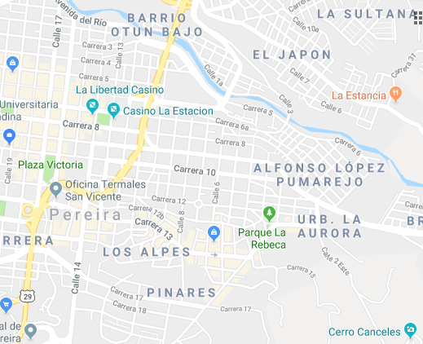
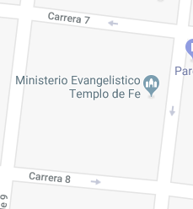
METODOLOGIA
Estrato
Unidad Primaria de muestreo (UPM)
Unidad secundaria de muestreo (USM)
Unidad de análisis
:Muestra UPM del estrato
:hogares a seleccionar (15)
: Total UPM del estrato
: Total Hogares listados

Slide 7
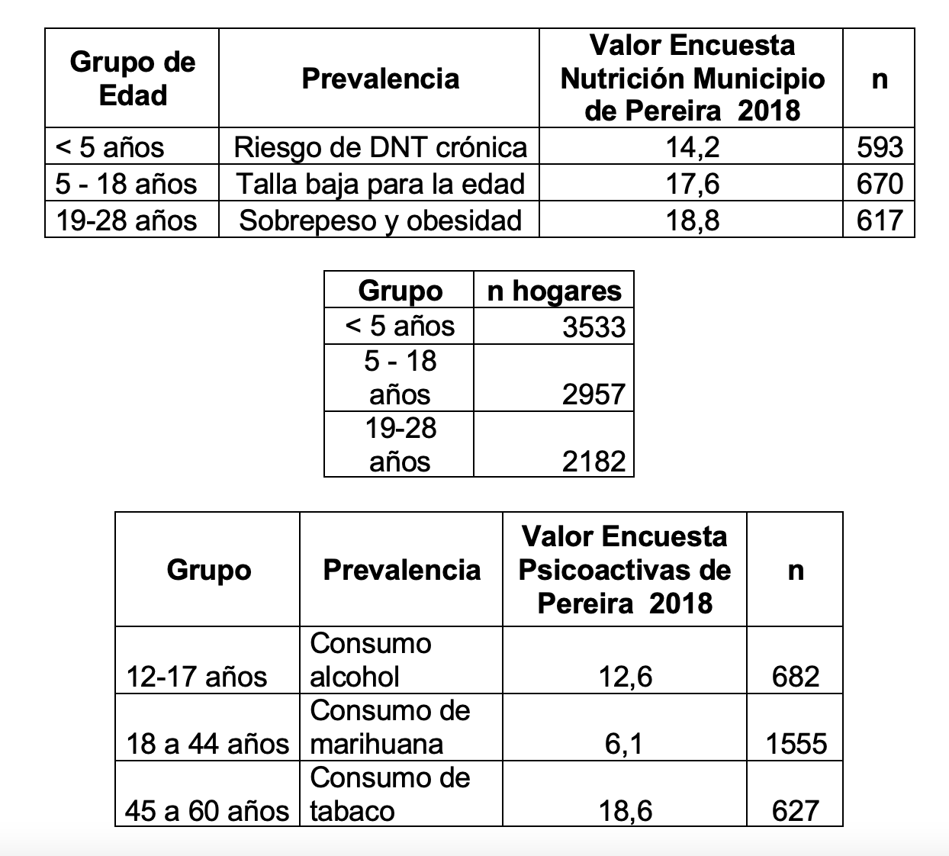
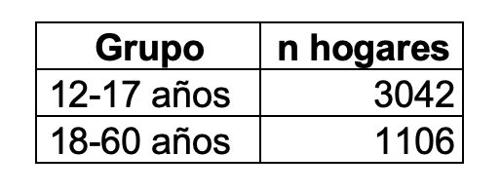
METODOLOGIA
N: Tamaño de la población (en cada calculo se utilizo los grupos 0-5 años, 5 a 17 años y 18 a 28 años) tomado de las proyecciones de población DANE para Pereira en el año 2018.
P: Proporción esperada de alteración nutricional, el cual varía de acuerdo al grupo edad.
cve: Coeficiente de variación del estimador, el cual se fue de 12.5 %
DEFF: Efecto de los conglomerados en el diseño de la muestra dado por la selección en diferentes etapas. Se estableció un efecto de 1,5.

Slide 8
Marco muestral tomado Censo de Vivienda y Población DANE 2018
Muestra en hogares y UPM a seleccionar para lograr tamaño de muestra de individuos
nº | Comuna | Tamaño | Hogares a seleccionar | Manzanas a seleccionar
1 | Villa Santana | 0,078 | 360 | 18
2 | Rio Otun | 0,082 | 360 | 18
3 | Centro | 0,061 | 280 | 14
4 | Villavicencio | 0,017 | 80 | 4
5 | Oriente | 0,034 | 160 | 8
6 | Universidad | 0,038 | 180 | 9
7 | Boston | 0,048 | 220 | 11
8 | El Jardin | 0,026 | 120 | 6
9 | Cuba | 0,029 | 120 | 6
10 | Consota | 0,073 | 320 | 16
11 | Olimpica | 0,039 | 180 | 9
12 | Ferrocarril | 0,020 | 80 | 4
13 | San Joaquin | 0,092 | 420 | 21
14 | Perla Del Otun | 0,027 | 120 | 6
15 | El Oso | 0,093 | 420 | 21
16 | San Nicolas | 0,016 | 80 | 4
17 | El Rocio | 0,008 | 40 | 2
18 | Del Cafe | 0,065 | 300 | 15
19 | El Poblado | 0,068 | 300 | 15
20 | Rural | 0,088 | 400 | 20
Comuna | Manzanas |  |  | Promedio de hogares en MZ
 | Urbana | Rural | Total | Urbana | Rural | Total
Boston | 219 |  | 219 | 27 |  | 27
Centro | 295 |  | 295 | 27 |  | 27
Consota | 317 |  | 317 | 22 |  | 22
Cuba | 121 |  | 121 | 31 |  | 31
Del Cafe | 258 |  | 258 | 33 |  | 33
El Jardin | 147 |  | 147 | 36 |  | 36
El Oso | 396 |  | 396 | 24 |  | 24
El Rocio | 38 |  | 38 | 33 |  | 33
Ferrocarril | 112 |  | 112 | 28 |  | 28
EL Poblado | 274 |  | 274 | 26 |  | 26
Olimpica | 182 |  | 182 | 37 |  | 37
Oriente | 143 |  | 143 | 27 |  | 27
Perla Del Otun | 110 |  | 110 | 31 |  | 31
Rio Otun | 346 |  | 346 | 30 |  | 30
San Joaquin | 397 |  | 397 | 36 |  | 36
San Nicolas | 65 |  | 65 | 25 |  | 25
Universidad | 206 |  | 206 | 33 |  | 33
Villa Santana | 328 |  | 328 | 21 |  | 21
Villavicencio | 61 |  | 61 | 39 |  | 39
Rural |  | 772 | 772 |  | 17 | 17
Total general | 4015 | 772 | 4787 | 29 | 17 | 27

Slide 9
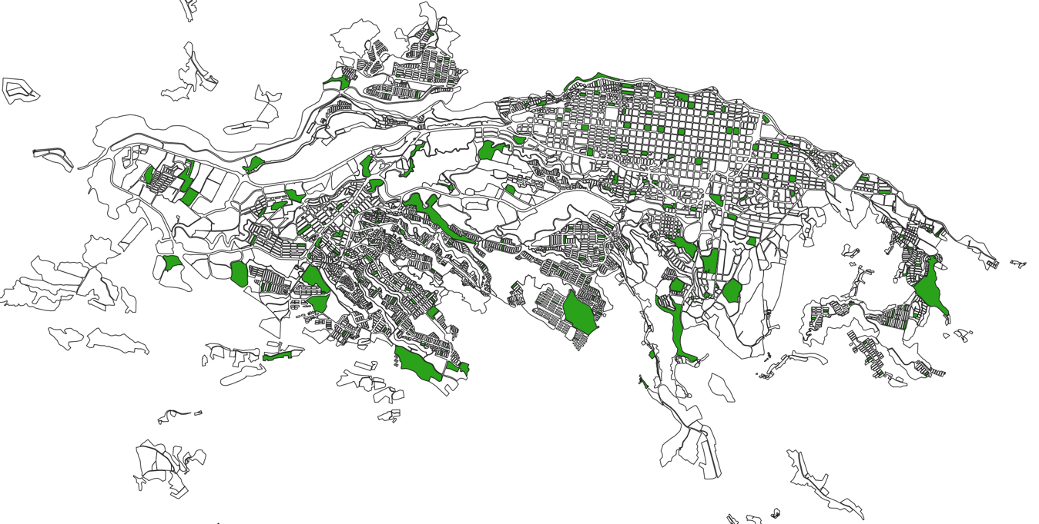
METODOLOGIA

Slide 10
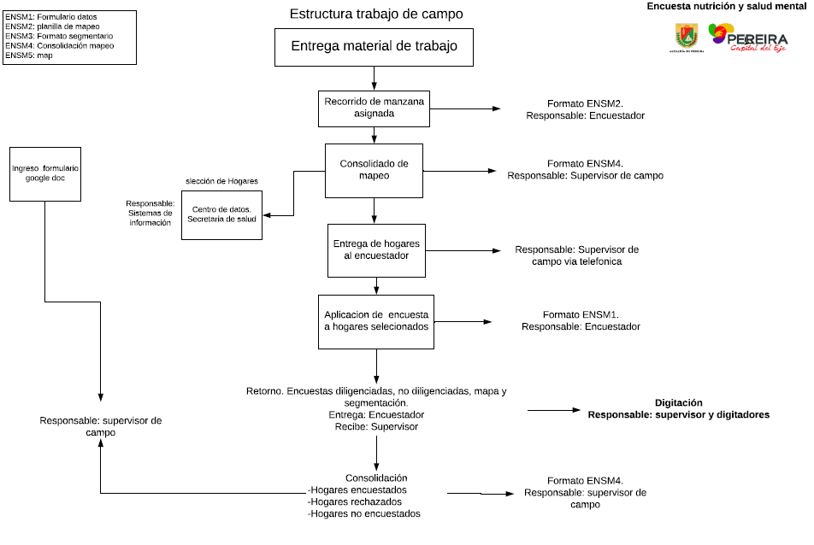

Slide 11
METODOLOGIA
Trabajo de campo
227 manzanas en el municipio
15 hogares por manzana
Supervisión en campo
Recorrido 1:
Recorrer las manzanas asignadas
Mapearlas
Entregar consolidado a supervisor asignado
Recibe hogares seleccionados para encuestar
Recorrido 2:
Ubicar el hogar a encuestar
Persuadir en participar
Encuestar el hogar
Entregar formularios a supervisión de campo

Slide 12
ENCUESTA SALUD ORAL PEREIRA 2022

Slide 13
METODOLOGIA
ESTADISTICA

Slide 14
METODOLOGIA
Universo de estudio: Niños de nacionalidad colombiana con edades de 10 y 12 años.
Población objetivo: Niños de nacionalidad Colombiana residentes en el municipio de Pereira en el área urbana y rural con edades de 10 y 12 años de edad sin ningún tipo de limitación que impida un examen odontológico.

Slide 15
METODOLOGIA
Marco muestral estadístico:
La totalidad de instituciones educativas de naturaleza publica y privada, con licencia de funcionamiento tanto en el sector urbano como rural del municipio de Pereira.
Diseño muestral
La muestra será de tipo probabilístico, estratificada por naturaleza de la institución proporcional al tamaño (en número de estudiantes) y muestreo bietapico por conglomerados.

Slide 16
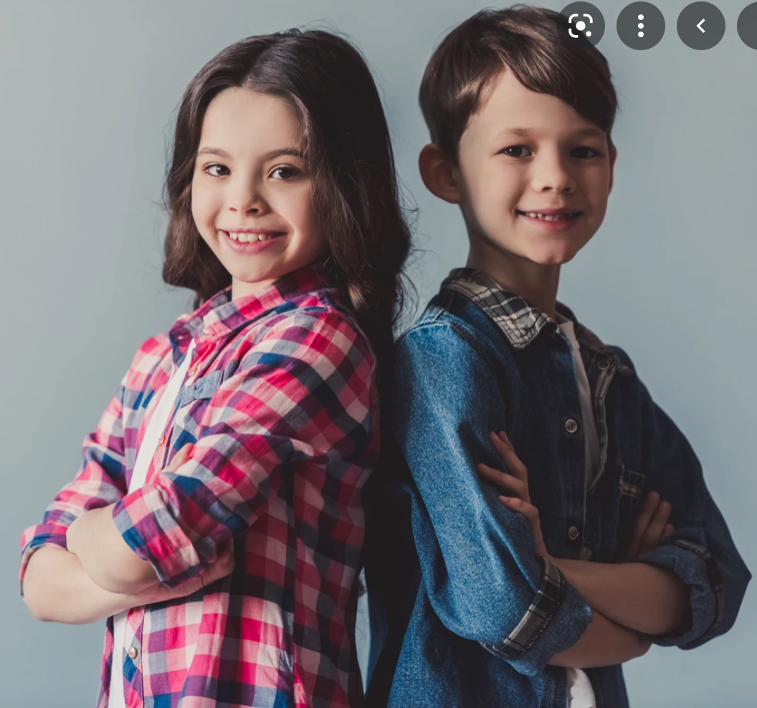
METODOLOGIA
Unidad Primaria de muestreo (UPM)
Unidad secundaria de muestreo (USM)
Estrato
Publicas : 152
Privadas: 73

Slide 17
METODOLOGIA
Población | N | n (ee=8%, cv=4%, deff=1,4
10 años, 11 meses, 29 días | 6.794 | 304
12 años, 11 meses, 29 días | 6.817 | 304
Total | 13691 | 608
Estrato | Muestra de Instituciones | Muestra de Estudiantes
Publicos | 19 | 473
Privados | 9 | 227
Total | 28 | 700
25 niñ@s por institución educativa

Slide 18
METODOLOGIA
Trabajo de campo
28 instituciones educativas
25 niños por institución
Supervisión en campo

Slide 19
¡GRACIAS!

